Slide 1
Visual Technical Career Data

Slide 2
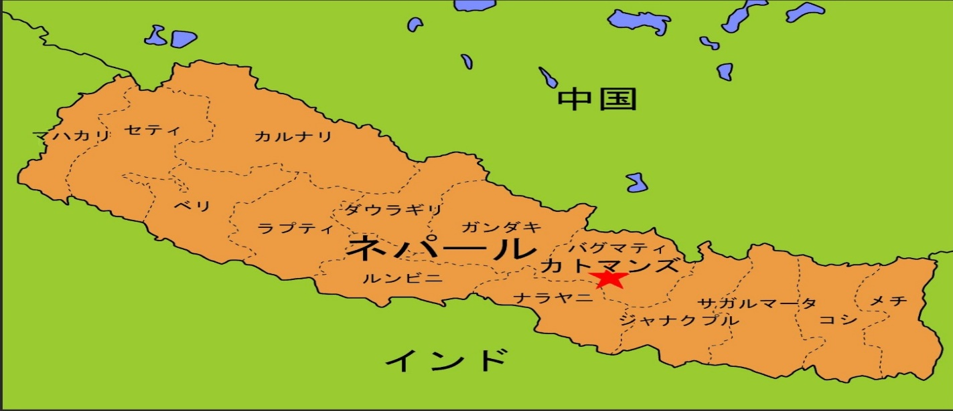
自己紹介
出身地
首都
☛ ネパール
母国での最終学歴
☛文系 ⇒ 大学三年生
☛理系 ⇒ 大学一年生
外国語
出生地
☛英語（会話、読み書き）
☛インド語（会話、読み書き）
☛日本語（日本語能力試験N1）
趣味
母国での経験
☛旅行、映画
☛中古自動車を集めて再生し販売する会社で約４年間働いた経験。
2014年05月～ 2016年03月
2016年04月～ 2020年03月
2020年04月～2020年12月
2021年01月～
来日/日本語学校
大学（第一工業大学）
（情報電子システム工学科）
前職
（技術派遣会社）
現職

Slide 3
学習・研修一覧(1)
NO | 経験内容 | 期間 | スキル・ツール
１ | 母国での経験 バス、トラックを再生し販売及びトラックトロリの製造し販売する会社 | ４年3ヶ月 2010年03月１日～ 2014年05月31日 | ❖自動車部品の役割の知識 ❖お客様の立場に立ち満 足させる提案力。 ❖コミュニケーションしながら 作業の指示する力
２ | 卒業研究 高齢者見守るシステムのセンサ最適配置方式及び移動検出方法 | 12ヶ月 2019年04月１日～ 2020年03月３１日 | ❖人体情報の取得方法 ❖チームでの開 発流れ ❖センサアンプBOXの 構造と組み立て
３ | 前職 技術派遣会社研修 | 9ヶ月 2020年04月０１日～ 2020年12月３１日 | ❖Word/Excel/PPT ❖eclipse
４ | 実務経験1 CT部品製造に伴う、組み立て及びエクセルでのデータ入力作業 | ３ヶ月 2021年12月07日～ 2022年02月16日 | ❖CT部品の組み立て ❖エクセルでの作業効率可 ❖ラインでの作業経験
５ | 実務経験2 水処理設備向け監視システムの試験 | 5ヶ月 2022年11月14日～ 2023年03月31日 | ◆SOARERA、Type-1ソフト を使用して試験する能力。 ◆PCLの立ち上げ能力。 ◆ネジやケーブルを接続 する作業の経験 ◆ハード仕様書を見ながら 図の通りケーブル接続 する事。

Slide 4
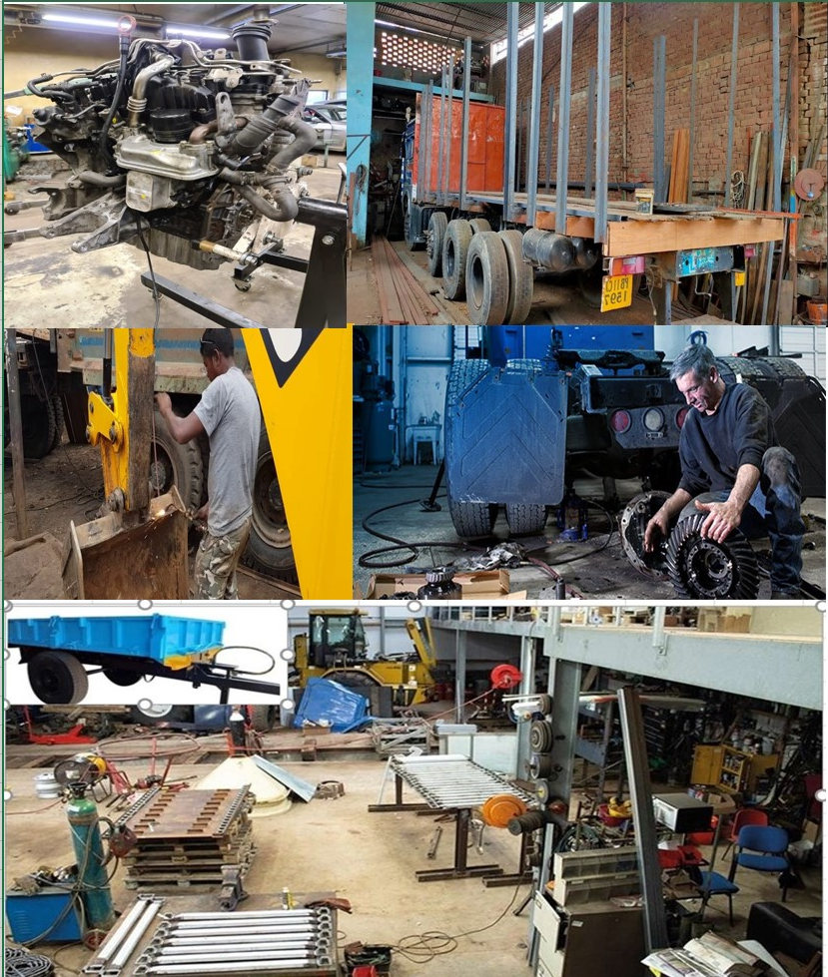
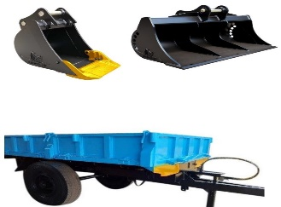
母国での経験（2010年03月～２０14年05月）経験期間⇒4年3ヶ月 （バス、トラックやトラクタートロリーの製造や販売）
業務内容
私が管理した分野
🔹製造
●トラクタートロリーの製造
●自動車部品のメンテナンス
🔹部品管理
●中古車部品の在庫管理
●製造の材料調達
（軟鋼、油圧ジャッキ,トラクタートレーラーアクセサリー)
🔹営業
●中古自動車の売買
取扱い車種（バス、トラック、トラクタートロリー）
🔹メンバ工程管理
●メンバの勤怠確認
●メンテナンス指示（自動車、トラクタートロリー）
※下記の内容にて私はマネージャーとして１名社長を含めて16人で業務を行いました。
得られたスキル
🔹自動車部品の役割が分かるようになりました。
🔹お客様の立場に立ってお客様に満足させる提案力
🔹社員の人に気持ち良く働いてもらうようにコミュニケーションしながら作業の指示をする力。
[03/13]

Slide 5
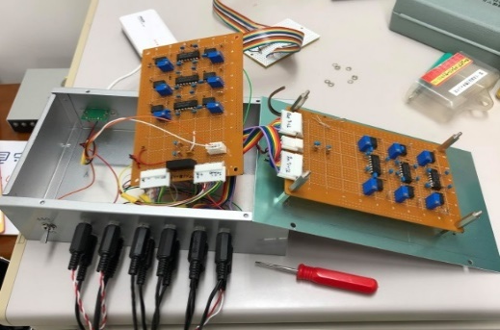

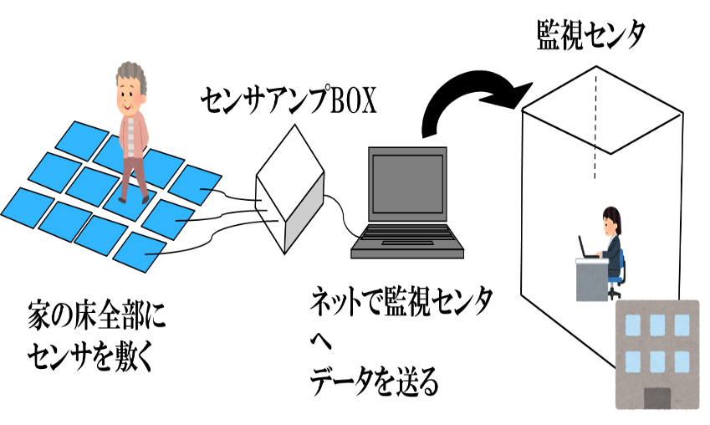
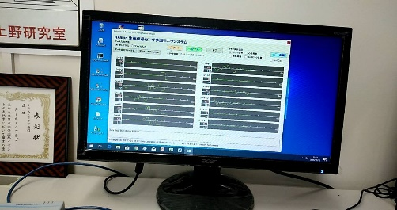
高齢者見守りシステムのセンサ最適配置方式および移動検出方式の研究（2019年04月～2020年03月）研究期間⇒12ヶ月
研究概要
実施計画
◆少子高齢化が進む日本において、高齢者の孤独死が大問題になっています。そのために孤独死の防止、早期発見を行えるシステムを開発したいと思い、本研究を行いました。
◆数年間からの研究で色々な問題があり進んでいな事を先生から聞きチャレンジして行きたいと思いました。
4月
構想
6月
設計
研究内容
センサアンプBOX
❖ センサシートの最適配置の検証
◆基礎データの計測方法検証
◆ センサシートを密着して並べ、その上に体を載せる。
◆何番のシートの信号が強いかを調べる。
◆｢あおむけ｣「うつぶせ」「右向き」「左向き」「くの字に曲がった形」のデータを１０人分採って判定
❖性能が良いデータ取得アンプボックスの作成
10月
実装
12月
テスト
3月
研究の全体的な流れ
シートの信号確認
得られたスキル
◆人体情報の取得方法/チームでの開発スキル
◆センサアンプBOXの構造と組み立てスキル
[04/13]

Slide 6



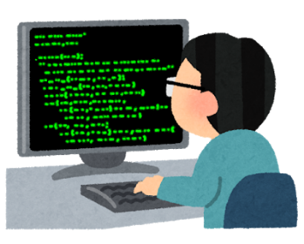
前職 技術派遣会社研修（２０２０年０４月～２０２０年１２月）研修期間⇒9ヶ月
研修内容
🔹ビジネスマナー研修
●名刺交換ロールプレイング/電話対応ロールプレイング/立振舞について
🔹基礎的なビジネスマナー
●報告/相談/連絡の重要性/メール送信実践/立振舞について
/スピーチ練習
🔹Word、Excel、PowerPoint習得/ Word、Excel、PowerPointの課題を作成
●エクセル/エクセル（25種類の模擬資料を複製）/パワーポイント（ 15種類の模擬資料を複製)
🔹Javaプログラミング研修
●プロゲートにアクセスして自己研修
●模擬チーム設計（基本設計書作成、開発環境構築 、DR実施）
🔹C言語プログラミング研修
●教材フローチャートを見てコーディング実施/プロゲートにてアクセスして
自己研修
●eclipse 環境実行作業
得られたスキル
使用ツール
🔹ビジネスマナー
🔹Javaの基本的なコーディング能力
🔹C言語の基本的なコーディング能力
🔹ドキュメントツールの使用
🔹Word
🔹Excel
🔹PowerPoint
🔹eclipse
[05/13]

Slide 7
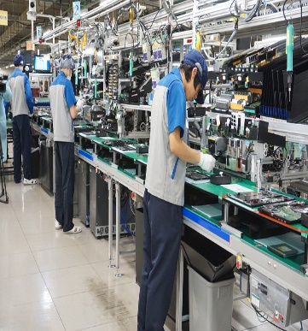


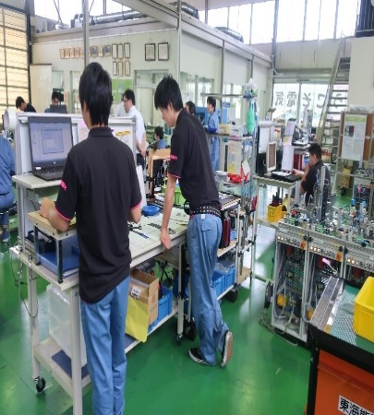


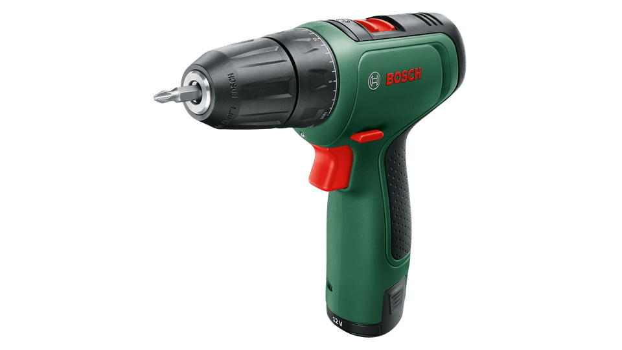
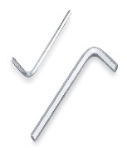
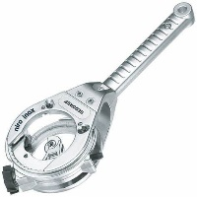
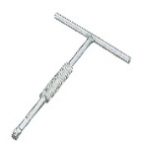
CT部品製造に伴う、組み立て（2021年12月０７日～2022年02月15日）
業務内容
◆CT部品製造に伴う、組み立て。
◆製造◆データ入力（エクセル）
◆CT部品治具の組み立て（ブラケット取り付け）
◆UV接着（GLUE OD作業)
Unit Colimeter
BRKT取り付け
PLATE挿入
データ入力
得られたスキル
使用ツール
◆エクセルの機能を使うながらデータ入力
◆ライン作業の経験
◆組み立ての作業する時の注意点の理解

Slide 8
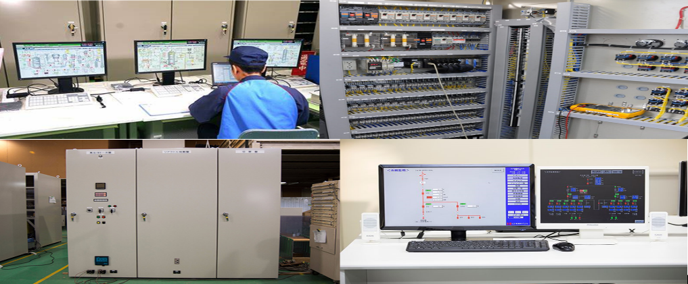
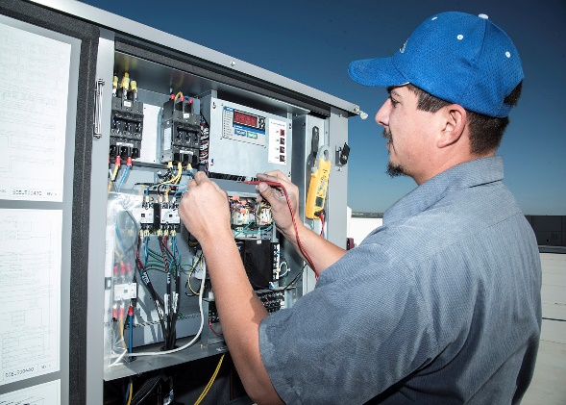
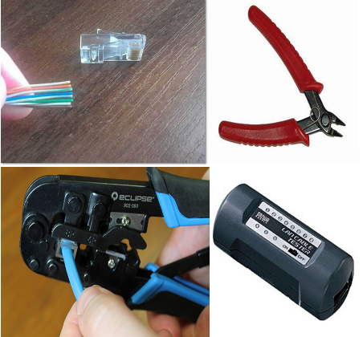
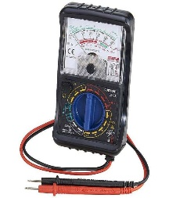
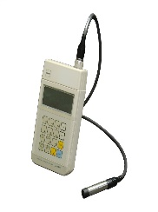
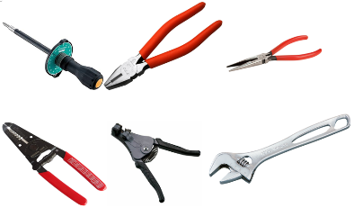
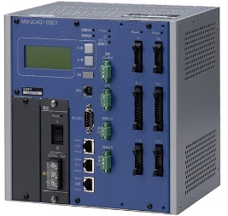
水処理設備向け監視システムの試験（ 2022年11月14日～2023年03月31日)
業務内容
◆SOARERAエンジニアリングツールを使用しながら展開接続図、ユーザインタフェース仕様書、システム機能仕様書の元に試験を行いました。
◆システム構成図を見ながらテレメタ（ZL）の親局と子局監視盤,連絡通信装置につなぐ作業を行いました。
◆PLCの立ち上げ作業及びSOALEAFのロードと装置書き込み作業を行いました。
◆Microsoft Visual Standard 及びエクセルを使用しながら成績書作成、編集等の作業
◆ハード図を見ながら色々な制御盤、監視盤にケーブルを接続する作業を行いました。
◆配電盤から分電盤、制御盤までのケーブル接続サポート作業を行いました。
◆現場で使う色々なケーブルの使い方及び改善して整理、整頓作業を行いました。
得られたスキル
使用ツール
◆SOARERA、Type-1ソフトを使用して試験する能力。
◆ソフト仕様書、ハード仕様書、ユーザインフェース仕様書を確認知識。◆PCLの立ち上げ能力。
◆Microsoft Visio Standard の実務経験とエクセルの練習。
◆ネジやケーブルを接続する作業の経験
◆ハード仕様書を見ながら図の通りケーブル接続する事。
◆富士電機システムズの重要基本作業教育作業を受け作業に
効率

Slide 9
研修及び自習で学習しました内容一覧
業務内容
◆VBAにおける基礎コーディング技術と業務効率プログラミング作成研修
◆C言語で行いシステム開発の流れや各種設計資料の作成、知識を取得。
◆ SQLite３の開発環境構築を行いデータベスの基本的な作業をできるようになるました。
◆Html、Cssの基本的操作を理解し簡単なWebサイトの作成。（簡単な旅行会社のウェブサイト）
◆C++の操作を簡単に使えるようになり、C＋＋ではクラスを理解しました。病院での簡単な操作
できるプログラミングの作成する目的として自己研鑽させて頂きました。
◆Java Script,C++,C言語で計算器の作成しました。
得られたスキル
使用ツール
◆VBAに関する基本的なコーディング能力。VBAで簡単なプログラミング作成可能
◆C言語とJavaで約150行のコディングを能力。
◆SQLコマンドの理解とともにSqlite３用いし
たデータベス構築理解。
◆PHPの開発環境構築理解し、XAMPP/MAMP
の基本を使えるようになりました。
◆HtmlとCssの基礎理解し約100行程のコディ
ング能力。
◆OS：Windows１0,Windows１1
開発環境
◆Dev-C++,Visual Studio Code
◆コマンドプロンプトウィンドウ
◆HTML,CSS,
◆eclipse ◆Notepad＋＋
◆SQLite3
◆VBA、エクセル、ワード、パワーポイント

Slide 10
強み一覧(プログラミング言語）
「１」C言語
学生時代、前職からの研修、御社の研修または自己研鑽でC言語の基本的な操作
を理解し成果物として一般銀行システムと計算器の作成しました。色々C言語に関連
する活動したおかげで約250行でのプログラミング作成するようになりました。
「2」 JAVA言語
学生時代、前職からの研修、御社の研修または自己研鑽でJava言語の基本的な操作
を理解し成果物として一般銀行システムと社内弁当システムの作成しました。色々な
開発環境例えばVisual Studio、IntelliJ 、NetBeans IDE等を使えるようになると
ともに約200行ぐらいのプログラミングを作成するようになりました。
「3」 C++言語
自己研鑽として基本的な操作を理解し、成果物として病人情報管理システムと計算器の
作成しました。色々な教科書またはオンライン自習したおかげで開発環境Dev-C++,Vs Code等開発
環境を使用し約200行をプログラミング作成するようになりました。
「4」JavaScript /Html/Css
自己研鑽としてJavaScript で計算器の作成またはJavaScript を使用しながら
社内弁当システムの作成に協力しましたおかげでJavaScript を使用するのは自身が
有ります。また、html , Cssを使用しながら簡単なWebサイトの作成とともにインタ
ネットで具体的な学習をしましたので機会があれば頑張って行きます。

Slide 11
学生時代に身に付けました電気知識一覧(1)
【１】ブレッドボード電子工作（ハンダコテを使わずに回路実験）
☛ブレッドボードの基礎を理解
☛主な電子部品の理解（抵抗、コンデンサ、ダイオード、トランジスタ、LED等）
☛回路の基礎理解（論理（ロジック）回路、AND、OR、NOT等）
☛アナログとデジタルの基礎理解
【2】電気工学概論
☛電気回路（ブリッジ回路）、電流、電圧、抵抗、オームの法則、
☛直列回路、並列回路の接続方法,電圧源、電流源を理解。
☛直流回路の例題、デジタル電気回路、アナログ信号からデジタル信号へ変更等の基礎理解
☛論理演算の基礎事項及び論理回路の作り方の学習
日本の大学で勉強しました内容

Slide 12
学生時代に身に付けました電気知識一覧(2)
理系学科で物理学
☛電圧、電流、抵抗の基礎理解するとともに基本的な電気と電流概念の理解。
☛DC回路の仕組みと、オームの法則を使用して電圧、電流、および電気抵抗を計算する
方法についての学習
☛銅や銀等のどうでんからだ、及びシリコン、ゲルマニウム、カーボングラファイト
などの半導体の抵抗率と抵抗の概念に関する研究。
☛導体と絶縁体、AC/DC電流、整流器変圧器、インバーター等の基礎理解。
母国での学習内容

Slide 13
学生時代に身に付けました電気知識一覧(3)
☛電気回路の基礎理解
☛簡単なフイルタ回路を設計、理想的な部品の動作の違い理解回路シミュレータを操作
理解
☛LTspiceの基礎操作について学習
☛DC解析する練習を行います
☛抵抗とコンデンサを使ってフィルタ設計する事について学習致しました。
☛オペアンプの基本について学習致しました。
☛オペアンプのモデルを使って増幅回路を設定について動画の拝見
☛簡単なフイルタ回路を設計、理想的な部品の動作の違い理解回路シミュレータを
操作理解
公式サイトからの受講
アナログ回路設計への第一歩（Udemy 受講サイト）

Slide 14
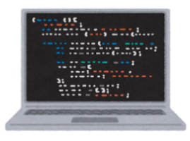
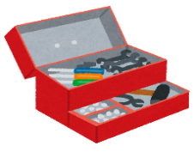

強みまとめ
言語
🔹Excel VBA ： ０．５ヶ月の学習。
🔹C++: 簡単な成果物作成まで行い約200行のプログラミングを作成可能。
🔹Python : UdemyでPython による教育データベース分析入門：Python
の基礎から回帰分析・項目分析まで、プログラミング言語Python ３入門
🔹 C言語:計算器と一般銀行システムの開発経験があります。
🔹Excel VBA：1週間
🔹C言語 : 0.5ヶ月間
🔹JAVA :８日間
[開発研修]
一般銀行システムの開発業務
まとめ
スキル・知識
(大学時代）
🔹C 言語 :簡単なプログラミングの作成し、約250行のプログラミング作成可能
🔹 JAVA :色々な開発環境を使用し、アプリケソンの簡単な作業及びプログラ
ミングの作成可能。
🔹ネットワーク:ネットワークのプロトコルル階層について，ＴＣＰ／ＩＰを例に
学んだ。実際に ＰＣのネットワーク設定を確認することにより具体的な操作
方法も学んだ。
🔹ACCESS データベース: MS-Access を用いてデータベースの基本を学習
🔹C＃：簡単な流れを理解しインタネットから例プログラミングの作成し流れの
理解しました。
スキル.知識
❖ ワード/エクセル/パワーポイント/VBA
❖Windows 10 ,Windows11
❖ Visual Studio /VS Code /Intellij IDE Community/Apache NetbeansIDE 13
❖eclipse/MS-Access/JDK/Visual Studio
❖ Dev-C++/BCPAD/JCPAD/XAMMP/MAMP/phpMyAdmin
ツール
①コミュニケーション力 と②提案力
日本のスーパーマーケットでアルバイトをしているときに鮮魚の売り上げを向上させるために、
お客様アンケートの実施からそれに基づいた品ぞろえや価格設定の見直しを店長に提案し売り
上げを向上させることができました。
話せる言語：日本語、英語、ネパール語、ヒンディー語（インド語）
私の強み

